Slide 1
Entendendo Walk-Forward
Notes:
Olá pessoal, nessa aula iremos conhecer um pouco sobre o problema de machine learning que iremos trabalhar ao longo do curso.

Slide 2
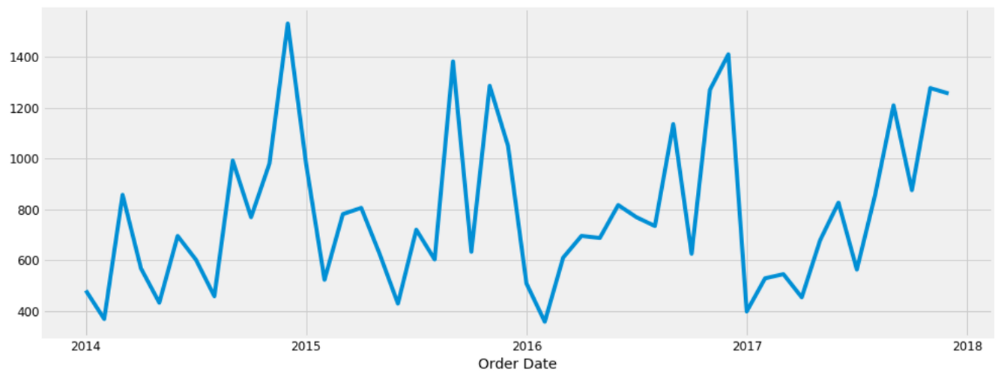
O que são séries temporais?
Ordem temporal
elemento temporal
ordem

Slide 3
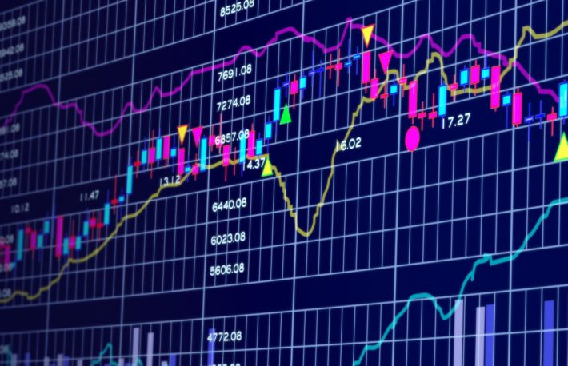
Exemplos de séries temporais
Notes:
Preçcos de ativos da bolsa de valores
Os ativos da bolsa de valores são negociados seguindo uma ordem temporal..
Por exemplo, preços das ações da APPLE por minuto, a cada 5 minutos, 1hora, 1 dia etc.

Slide 4
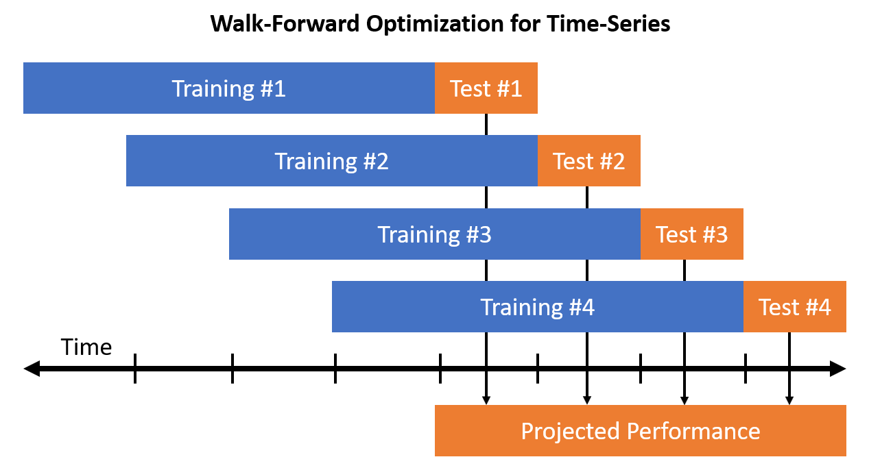
Entendendo Walk-Forward
Notes:
Preçcos de ativos da bolsa de valores
Os ativos da bolsa de valores são negociados seguindo uma ordem temporal..
Por exemplo, preços das ações da APPLE por minuto, a cada 5 minutos, 1hora, 1 dia etc.

Slide 5
O que são séries temporais?
Ordem temporal
elemento temporal
ordem

Slide 6
Hands on!
Notes:
Então agora que entendemos o que são séries temporais, vamos para a parte prática!
Até a próxima aula!

